Slide 1
Cableado Estructurado
Clase 2
Redes de computadoras 1

Slide 2
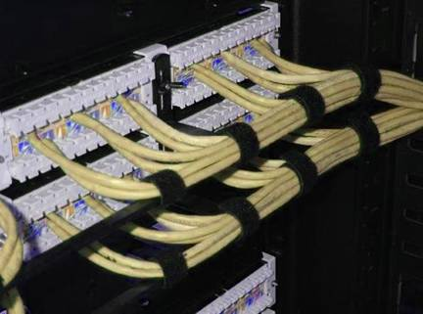
Cableado estructurado
Es un Sistema de cables, conectores, canalizaciones y dispositivos, el cual permite establecer una infraestructura de telecomunicacion en un edificio.
Tiene estandares los cuales permiten que ofrezca flexibilidad de instalación e independencia. Además de una amplia capacidad de crecimiento y fácil administración.

Slide 3
Elementos del cableado estructurado
Patch Panel:
Patch Cord:
Sirve como un organizador de las conexiones de la red, para que los elementos relacionados de la Red LAN y los equipos de la conectividad puedan ser fácilmente incorporados al sistema.
Se le llama así al cable de conexión, este se usa en una red para conectar un dispositivo electrónico con otro. A medida que aumenta la longitud los cables son más gruesos y suelen tener apantallamiento para evitar la pérdida de señal y las interferencias.

Slide 4
Ventajas y desventajas
VENTAJAS:
Es independiente de la información que se transmite.
Se gastan recursos en una sola estructura de cableado y no en varias.
Muy confiable
DESVENTAJAS:
Diferentes trazados de cableado.
Incompatibilidad de sistemas.
Reinstalación para traslado.

Slide 5
Subsistemas de un sistema de cableado estructurado
En instalaciones de redes de área local con un sistema cableado estructurado amplio hace que este se divide en subsistemas más pequeños, cada uno de los cuales con una función determinada dentro del sistema global.
De esta forma, podemos abordar el diseño y montaje del cableado de una red de área local por partes, cada una de ellas independientemente de las demás, lo que facilita la instalación y mantenimiento posterior.

Slide 6
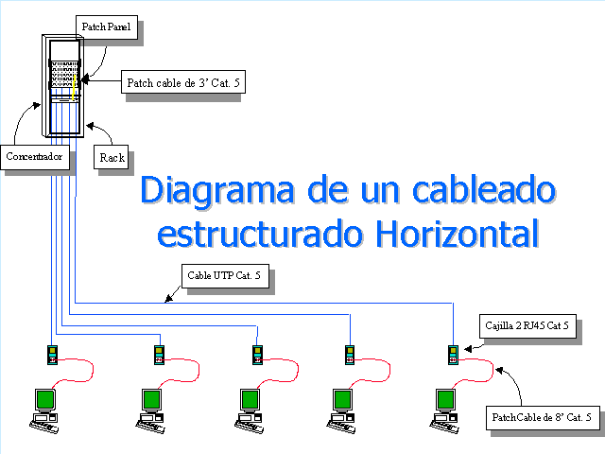
Cableado horizontal
El término "horizontal" se emplea debido a que el cable en esta parte del cableado se instala horizontalmente a lo largo del piso o techo falso, pudiendo discurrir por planos verticales, como son las paredes, en ciertos tramos.
Este debe ser diseñado para facilitar el mantenimiento y la relocalización de áreas de trabajo.

Slide 7
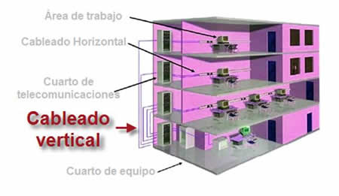
Cableado vertical (backbone)
Este cableado asegura la conexión vertical entre plantas en edificios de varios pisos, proporcionando la interconexión entre los diferentes cuadros de telecomunicaciones y entre estos y la sala de equipamiento.
La fibra óptica es el medio mas apropiado, debido a la capacidad y velocidad que ofrece (Multimodo).

Slide 8
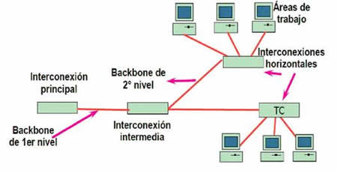
Área de trabajo
Se define área de trabajo como la zona donde están los distintos equipos terminales de la red.
El área de trabajo del sistema de cableado estructurado comprende la parte de red desde la conexión hasta los equipos terminales conectados, incluidos cualquier filtro, adaptador, etc.

Slide 9
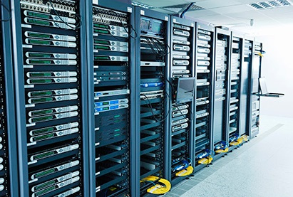
Cuarto de telecomunicaciones
Su principal finalidad es la distribución del cableado horizontal, por tal razón atienden pisos individuales de edificios.
Se usan para conectar cableado horizontal con el backbone y con equipos de telecomunicaciones.
El diseño de cuartos de telecomunicaciones debe considerar, además de voz y datos, la incorporación de otros sistemas de información del edificio tales como televisión por cable (CATV), alarmas, seguridad, audio y otros sistemas de telecomunicaciones.

Slide 10
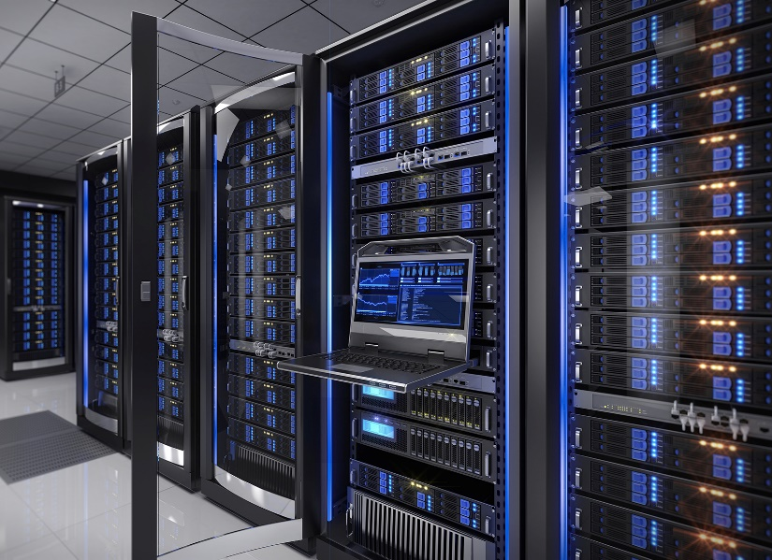
Cuarto de equipos
Típicamente contienen una gran cantidad de equipos de telecomunicaciones que sirven a los ocupantes del edificio, terminaciones de cable
Únicamente debe guardar equipos directamente relacionados con el sistema de telecomunicaciones y sus sistemas de soporte.

Slide 11

Normas de cableado estructurado

Slide 12
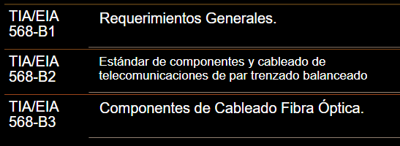
Normas y estándares
TIA/EIA 568-A
TIA/EIA 568-B
Alambrado de telecomunicaciones para Edificios Comerciales, octubre 1995

Slide 13
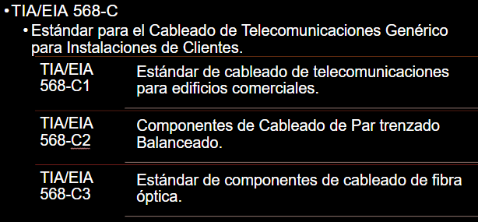
Normas y estándares
TIA/EIA 569-A
TIA/EIA 568-C
Rutas y espacios de telecomunicaciones para Edificios Comerciales, febrero 1998 (incluye normativa cortafuego)

Slide 14
videos
https://www.youtube.com/watch?v=WwKa5OZl9j8&list=LLPmDRxslUjLkhXbAHkcRfiw&index=8&t=0s
https://www.youtube.com/watch?v=Z3UUA-JAB08
https://www.youtube.com/watch?v=cKHQ5uM58Mc

